Slide 1
Satıcı Ofisi Ürün Yükleme

Slide 2
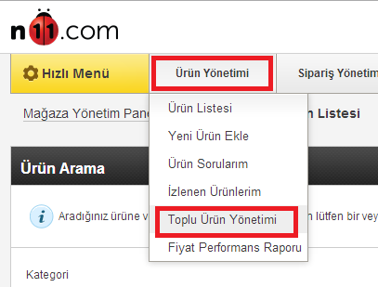
Excel Şablonu İndirme
Satıcı ofisi ekranında Ürün yönetimi-Toplu Ürün Yönetimi kısmından yüklemek istediğiniz kategorinin şablonunu indirebilirsiniz.

Slide 3
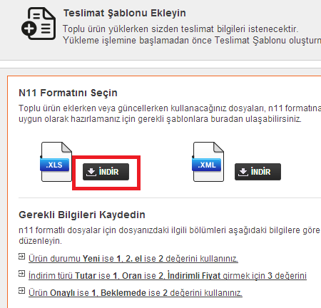
Excel Şablonu İndirme

Slide 4
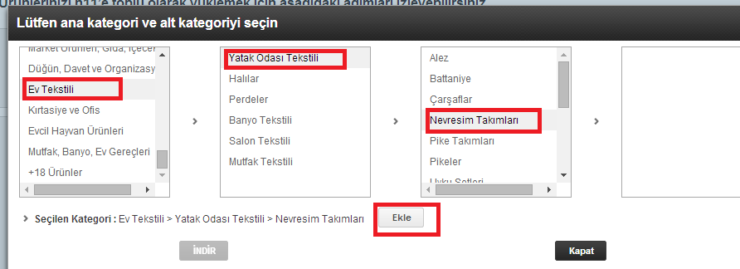
Excel Şablonu İndirme
İlgili kategoriyi belirledikten sonra ekle butonu ile şablonu ekleyip,indirebilirsiniz.

Slide 5
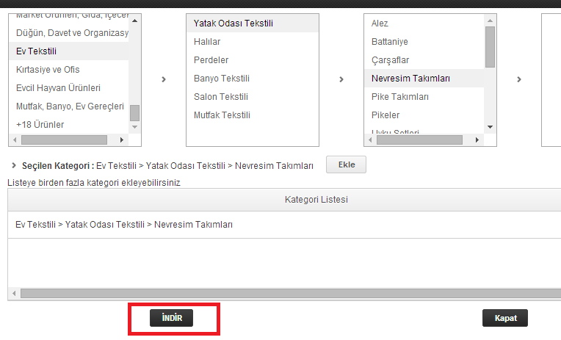
Excel Şablonu İndirme

Slide 6
Excel Şablonu Doldurma
İndirmiş olduğunuz şablonda aşağıdaki temel başlıkları doldurmanız gerekmektedir.
-Kod
-Başlık
-Altbaşlık
-Açıklama
-Hazırlama Süresi
-Fiyat
-Teslimat şablonu
-Resimler
-Stok miktarı

Slide 7
Excel Şablonu Doldurma
Şablonda gelen bazı başlıkların değiştirilmemesi gerekiyor ve her ürün için bu değerler aynı olmalıdır;
-Kategori
-Kategori ismi
-Ürün Onayı
-Para Birimi
-Durum

Slide 8
Excel Şablonu Doldurma
Şablon doldurulurken dikkat edilmesi gereken noktalar;
1-Ürün başlık ve altbaşlığı 15-65 karakter (harf,boşluklar dahil) olması gerekiyor.
2-Her ürün için ayrı Kod olması gerekiyor ve bu kodlarda ç,ı,ü,ö gibi Türkçe karakterler bulunmaması gerekiyor.
Örn; nevresimtakimi (doğru)
nevresimtakımı(yanlış)
Büyük harf karakteri ile yazıldığında;
Örn; NEVRESIMTAKIMI (doğru)
NEVRESİMTAKIMI(yanlış)

Slide 9
Excel Şablonu Doldurma
-Fiyatlar ‘ . ‘ ile ayrılmalıdır.
-Teslimat Şablonunu satıcı ofisi ekranında Bilgilerim-Teslimat Bilgilerim kısmından yeni şablon oluşturabilir veya oluşturmuş olduğunuz şablonların adlarını excele aynen yazabilirsiniz.Yükleme sırasında sorun olmaması için teslimat şablonun adının tanımladıklarınızla aynı yazılması gerekiyor.

Slide 10
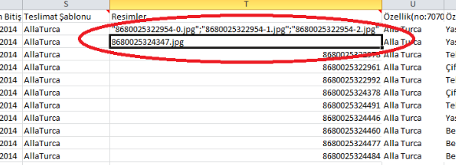
-Resimler alanını doldururken dikkat edilmesi gerekenler;
Burada önemli olan resim dosyalarınızdaki isimlerle, excel sütununuzda ilgili görselle ilgili girmiş olduğunuz ismin birebir olmasıdır. Ayrıca excele girmiş olduğunuz isimlere de .jpg takısının eklenmesi gerekmektedir. Çoklu görselli ürünlerde .jpg takısı eklenmiş her bir resim kodunu tırnak için alıp diğer görsel kodundan ya da isminde tırnak işaretiyle ayırmanız gerekmektedir. Aşağıda ve ekte örnekleri inceleyebilirsiniz.Görsellerin jpeg formatında olması gerekiyor.
Tekli ürün görseli için excelde görünmesi gereken isim ya da kod;
8680025324477.jpg
Çoklu ürün görseli için excelde görünmesi gereken isim ya da kodlar:
“8680025324491-0.jpg”;” 8680025324491-1.jpg”
İlave görselleriniz olacaksa aynı şekilde satırı oluşturmaya devam edebilirsiniz.Görseli;

Slide 11
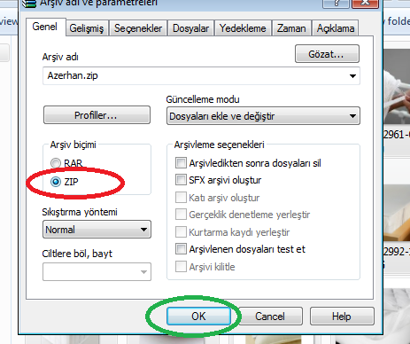
Bu işlemleri tüm ürünlerinizde tamamladıktan sonra görselleriniz hepsini seçerek, sağa tıklayıp “Arşive ekle” alanını tıklayınız.
Daha sonra aşağıda görseldeki yönergeyi izleyerek resim dosyalarınızı .zip dosyası olarak kaydediniz.

Slide 12
Ürünlerde aşağıdaki ürün örneği gibi indirimli fiyat belirlemek isterseniz;
Excel şablonundaki İndirim Türü kısmına ‘3’ değerini girip indirim tutarı kısmında belirlemek istediğiniz indirimli satış fiyatını yazabilirsiniz.Yani;
Exceldeki FİYAT alanına 59.5 yazılıp,indirim tutarına 34.5 yazıldığında yukarıdaki görselde belirtildiği gibi çizikli (indirimli) fiyat oluşturabilirsiniz.Bu alan zorunlu değildir.Ancak bu şekilde fiyat belirlendiği takdirde ürünlere alınan trafik fazla oluyor.

Slide 13
Excel şablonunda yer alan
stok miktarı(değer1;seçenek1) ve benzeri alanlarını boş bırakınız.Tüm şablonlarda sondan bir önceki sütundaki Stok miktarı kısmını doldurmanız yeterlidir.

Slide 14
Exceldeki Marka,ebat,tema,malzeme vs. Gibi filtreleri n11 deki filtrelerden kontrol ederek doldurabilirsiniz.Filtrelerde eksik olduğumuz durumlarda bizlere talep ederseniz sisteme ekleyebiliriz.
Örn; Renk olarak pembe yazarsanız sistem okumayacaktır.Doğrusu Pembe şeklindedir.Tüm filtelerde sadece kelimelerin baş harflerin büyük olması yeterlidir.
Ekte yer alan filtre ağacından filtrelerimizi kontrol edebilirsiniz.

Slide 15
Exceldeki
-Üretim Tarihi
-Son tüketim tarihi
-Satış başlangıç Tarihi
-Satış bitiş tarihi
-İndirim başlangıç tarihi
-İndirim Bitiş tarihi
Alanlarını boş bırakınız.

Slide 16
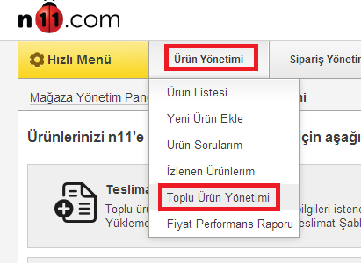
Ürün Listesini Sisteme Yükleme
1-Satıcı ofisi ekranında Ürün Yönetimi-Toplu Ürün Yönetimi kısmına geliniz.

Slide 17
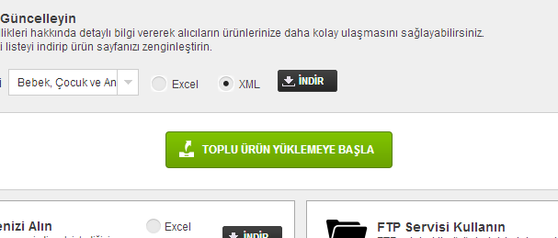
Ürün Listesini Sisteme Yükleme
Sayfanın aşağısında yer alan Toplu Ürün Yüklemeye Başla butonuna tıklayınız.

Slide 18
Karşımıza çıkan ekranda Excel Dosyası Yükle
Kısmından ‘N11 Formatında Yükleme’ seçeneğini tıklayıp hazırlamış olduğunuz dosyayı Dosya Seç kısmında seçip Yükle butonu ile yükleyiniz.
Sonrasında görseller için;
‘Ürün görsellerini zip dosyası olarak ayrıca yüklemek istiyorum’ seçeneğini tıklayıp oluşturmuş olduğunuz görsel zip dosyasını Dosya Seç kısmından seçip Yükle butonu ile yükleyiniz. Devam butonu ile bir sonraki aşamaya geçiniz.

Slide 19
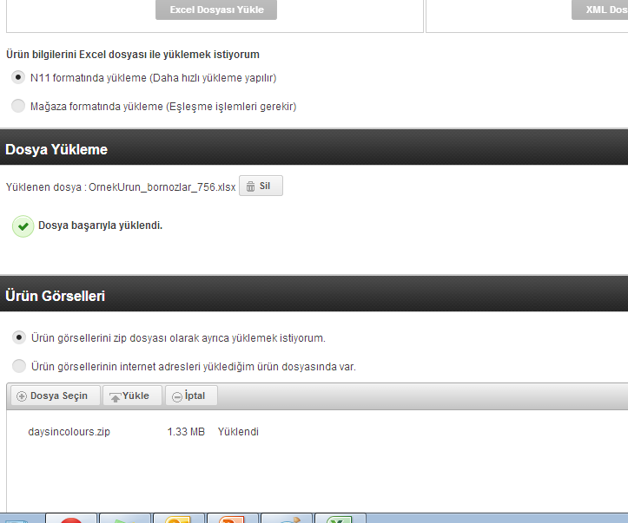
Ürün Listesini Sisteme Yükleme

Slide 20
Sonrakı ekranda yine Devam tuşu ile ürün yükleme işlemine başlayabilirsiniz.Bu ekranda herhangi bir alanı seçmenize gerek yoktur.
Yüklediğiniz dosyaları;
Ürün Yönetimi-Toplu Ürün Yönetimi kısmından yüklenen dosyalar kısmında kontrol edebilirsiniz.

Slide 21
Manuel Ürün Güncelleme
Sisteme eklenen ürünleri Ürün Yönetimi-Ürün Listesi kısmında kontrol edebilir ve ürün içeriklerine girip düzenleme yapabilirsiniz.
Ürünleri n11 ürün linkinde P den sonraki 8 haneli kodu Ürün Listesindeki Ürün Kodu kısmından aratıp kolayca ulaşabilirsiniz.
http://www.n11.com/days-in-colours-ranforce-north-tek-kisilik-dort-mevsim-takimi-P23830665
Yada ürünün mağaza kodu kısmında aratıp ürüne ulaşabilirsiniz.

Slide 22
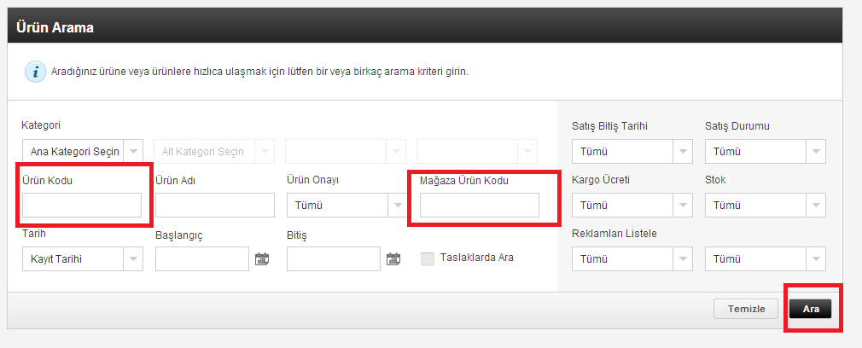

Slide 23
Ürünün içeriklerine girmek için;
Ürünün n11 kodunu aratıp,mavi ile yazılı koda tıkladığımızda ürün içeriklerine ulaşabilirsiniz.

Slide 24
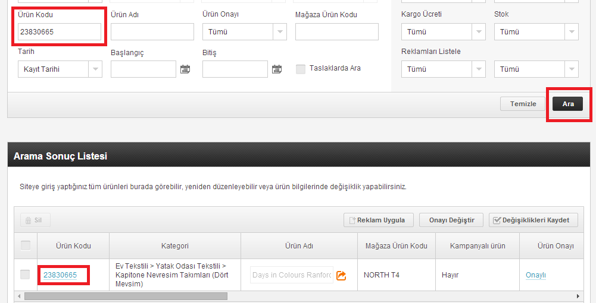

Slide 25
Ürün içeriklerinde;
Ürünün fiyatında,görselinde,özelliklerinde,açıklamalarında güncelemeler yapabilirsiniz.

Slide 26
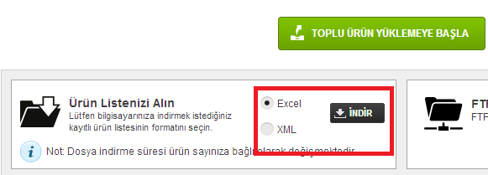
Ek Bilgi
Yüklemiş olduğunuz ürünleri satıcı ofisinde Ürün Yönetimi-Toplu Ürün Yönetimi kısmında Ürün listenizi Alın kısmında yüklemiş olduğunuz ürünlerin listesini çekebilirsiniz.
Burada ürün özellikleri (stok miktarı,ürün ismi,açıklaması vb.) güncellemesi yaptıktan sonra toplu ürün yükleme kısmından exceli sisteme yükleyebilirsiniz.Önceden anlatılan toplu ürün yüklemeden tek farklı görseller burada url olarak geldiğinden exceli yükledikten sonra görsel kısmı için ‘Ürün Görsellerinin İnternet Adresi Yüklediğim Ürün Dosyasında Var’ seçeneğini seçip ürün yüklemesi yapabilirsiniz.

